Slide 1
Woordenschat groep 5 Thema 2 Les 3
De woorden die je vandaag leert:
gisterenavond
overmorgen
overdag
‘s nachts
telkens
vergelijken
vannacht

Slide 2
Overdag en ‘s nachts.

Slide 3
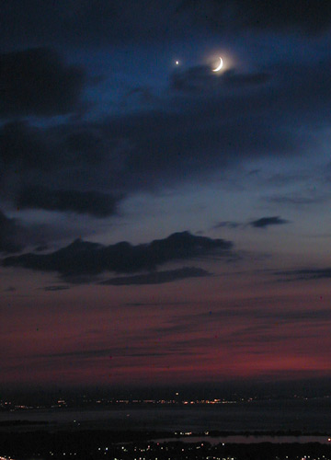
gisterenavond
De avond van gisteren.

Slide 4
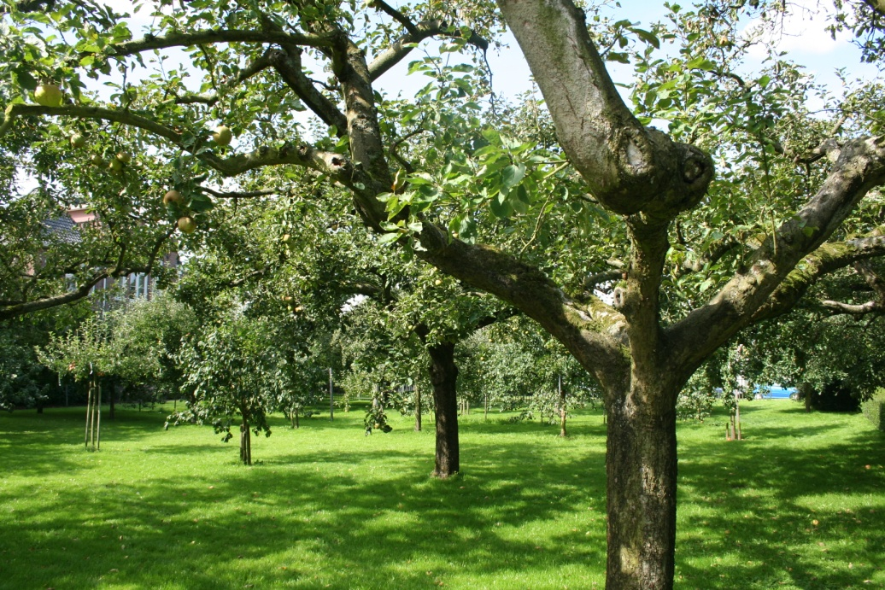
overdag
Als het dag is. Dan is het licht.

Slide 5
overmorgen
De dag na morgen. Dus twee dagen na vandaag. In dit geval 30 april.

Slide 6
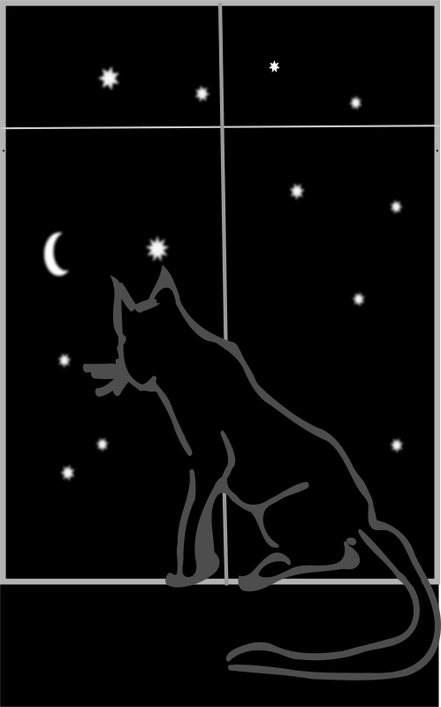
‘s nachts
Niet overdag. Dan is het donker.

Slide 7
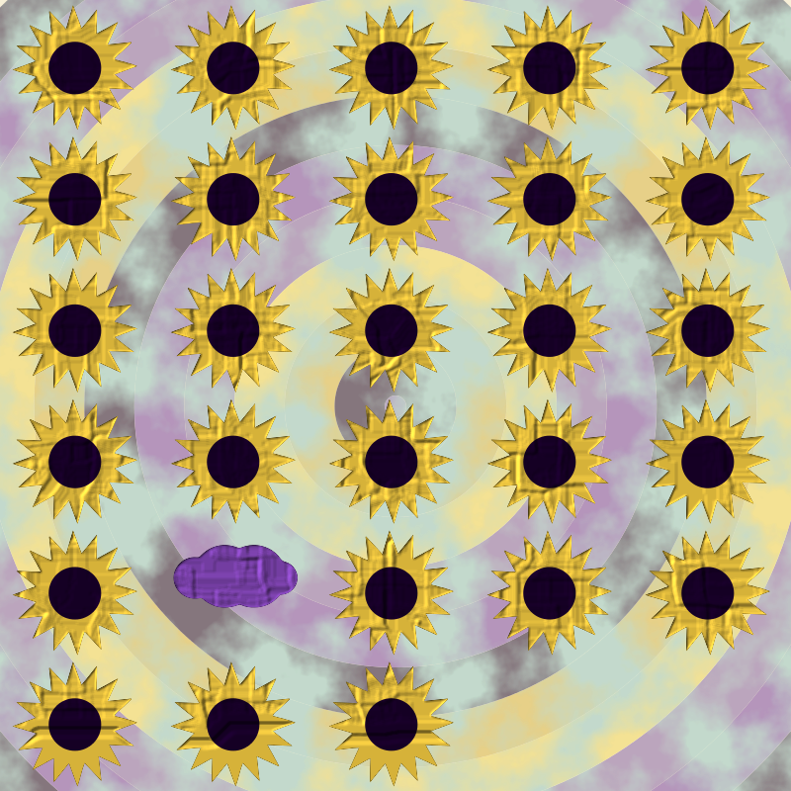
telkens
Steeds weer. Op de afbeelding is het steeds weer zonnig weer.

Slide 8
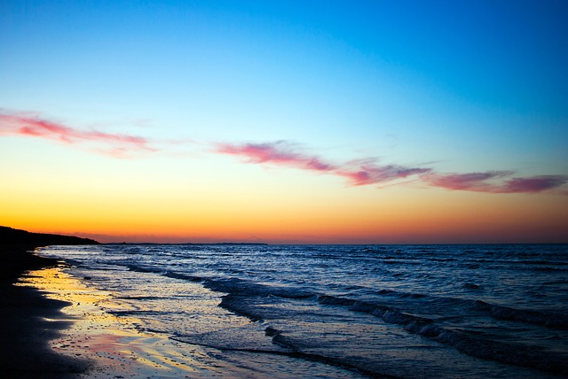
vanavond
De avond van vandaag. Deze avond.

Slide 9
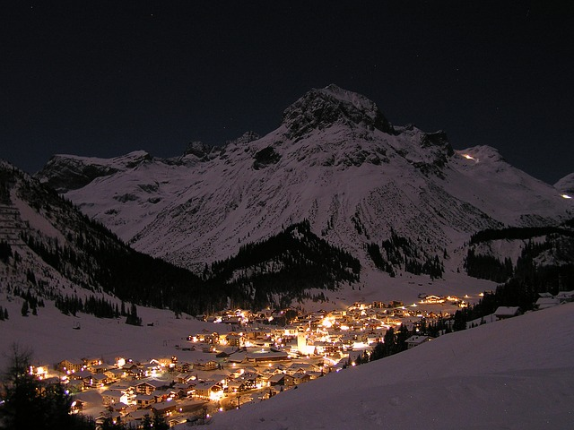
vannacht
De nacht die na vandaag komt of de nacht die geweest is.

Slide 10
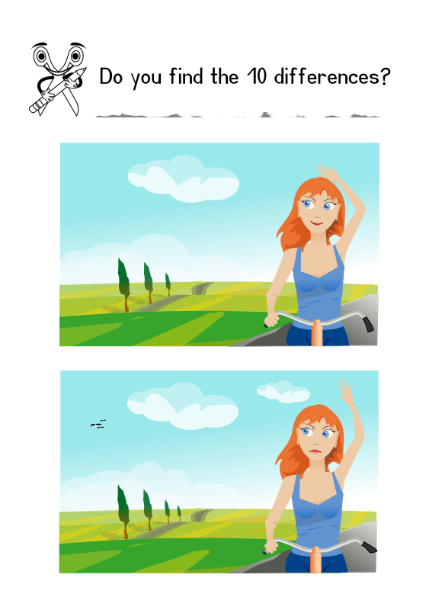
vergelijken
Dit doe je als je de verschillen in de plaatjes aan het zoeken bent, je bent dan aan het v……….

